Slide 1
Thứ tư ngày 23 Ǉháng 2 năm 2022
Toán
Bài 46 : Luyện tập ( Tiết 2 – trang 35,36)

Slide 2
Khởi động

Slide 3
Quả trứng kì diệu

Slide 4
Đến bài mới
Xin chào tất cả các bạn!

Slide 5
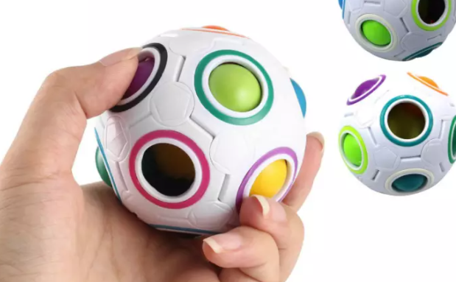
Đây là hình gì?
Đáp án: Hình khối cầu
Trở về

Slide 6
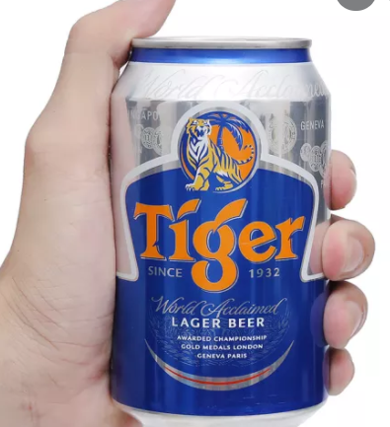
Đây là hình gì?
Đáp án: Hình khối trụ
Trở về

Slide 7
Lon nước ngọt em thường uống có hình khối cầu hay khối trụ?
Đáp án: Hình khối trụ
Trở về

Slide 8
Luyện tập

Slide 9
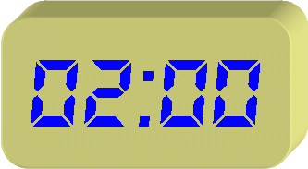
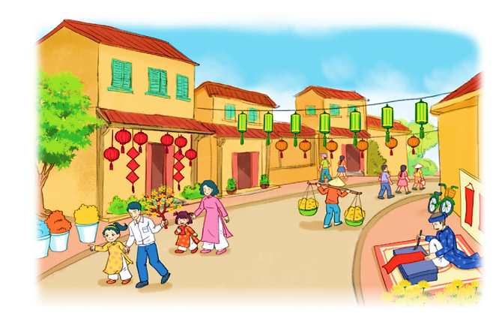
6
7
1
Số
?
1
2
3
4
5
2
3
4
5
1
6
7
8
9
10
11
12
Trong bức tranh có:
7
12
?
?
a) đèn lồng dạng khối trụ.
b) đèn lồng dạng khối cầu.

Slide 10
Bài 1 :
Có 7 đèn lồng dạng khối trụ.
Có 12 đèn lồng dạng khối cầu.

Slide 11
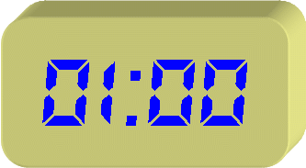
2
Chọn hình thích hợp đặt vào dấu “?”.

Slide 12
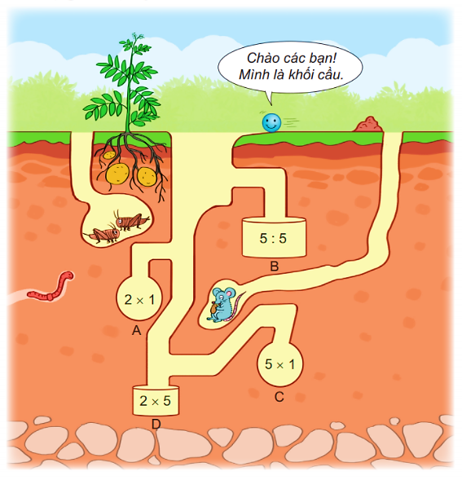
3
Bạn khối cầu sẽ rơi vào khoang khi phép tính có kết quả lớn nhất. Khoang đó có dạng khối trụ hay khối cầu?
26
1
26
2
26
5
→ Khoang đó có dạng khối trụ.
26
10

Slide 13
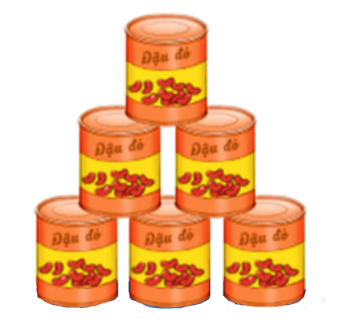
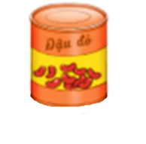
4
Nếu xếp các hộp có dạng khối trụ theo cách dưới đây thì hình D sẽ cần bao nhiêu hộp?
4
1
3
2
2
3
1
4
→ Mỗi hình sẽ tăng thêm 1 hộp theo hàng ngang và tăng thêm 1 hàng theo hàng dọc. Vậy hình D sẽ có 10 hộp.

Slide 14
Bài 4 :
Hình D cần 10 hộp thì sẽ xếp được dạng
khối trụ.

Slide 15
Củng cố bài học

